Slide 1
Fundamentos de Controle
Introdução

Slide 2

Definição de Sistema de Controle
Um sistema de controle consiste em subsistemas e processos (ou plantas) construídos com o objetivo de obter uma saída desejada com um desempenho desejado, dada uma entrada especificada.

Slide 3
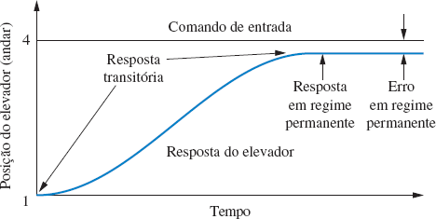
Vantagens dos Sistemas de Controle
Amplificação de potência
Controle remoto
Conveniência da forma da entrada
Compensação de perturbações

Slide 4
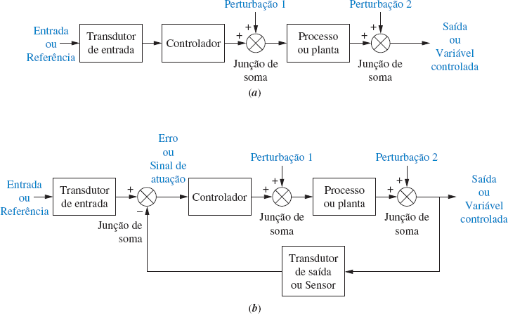
Sistemas em Malha Aberta Sistemas em Malha Fechada (Realimentação)

Slide 5
Objetivos de Análise e de Projeto
Resposta Transitória
Resposta em Regime Permanente
Estabilidade

Slide 6
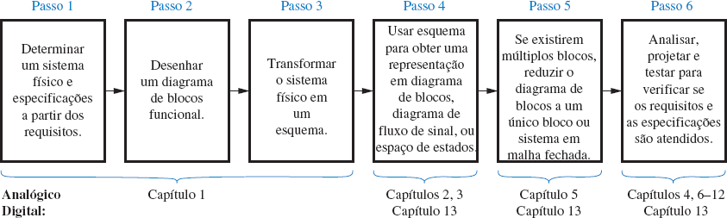
O Processo de Projeto
Passo 1: Transformar Requisitos em um Sistema Físico
Passo 2: Desenhar um Diagrama de Blocos Funcional
Passo 3: Criar um Esquema
Passo 4: Desenvolver um Modelo Matemático (Diagrama de Blocos)
Passo 5: Reduzir o Diagrama de Blocos
Passo 6: Analisar e Projetar

Slide 7
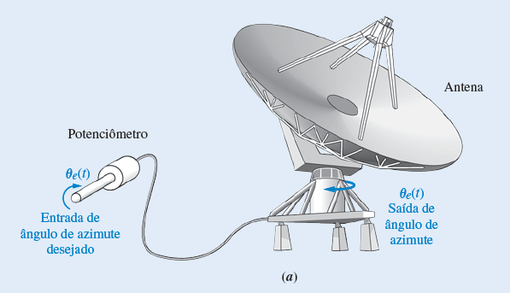
Passo 1: Transformar Requisitos em um Sistema Físico

Slide 8
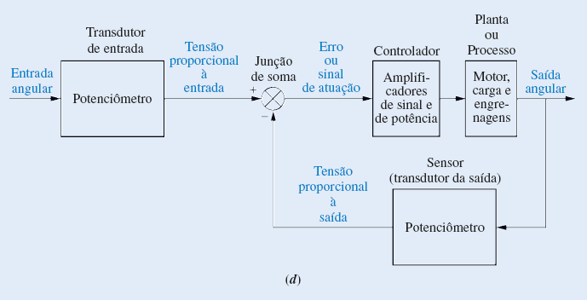
Passo 2: Desenhar um Diagrama de Blocos Funcional

Slide 9
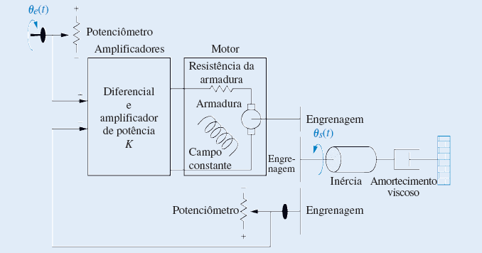
Passo 3: Criar um Esquema

Slide 10
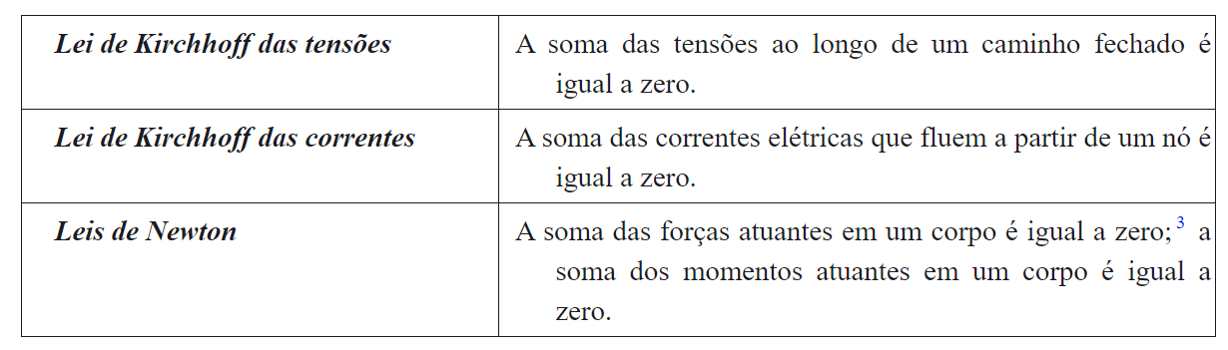
Passo 4: Desenvolver um Modelo Matemático (Diagrama de Blocos)

Slide 11

Passo 5: Reduzir o Diagrama de Blocos

Slide 12
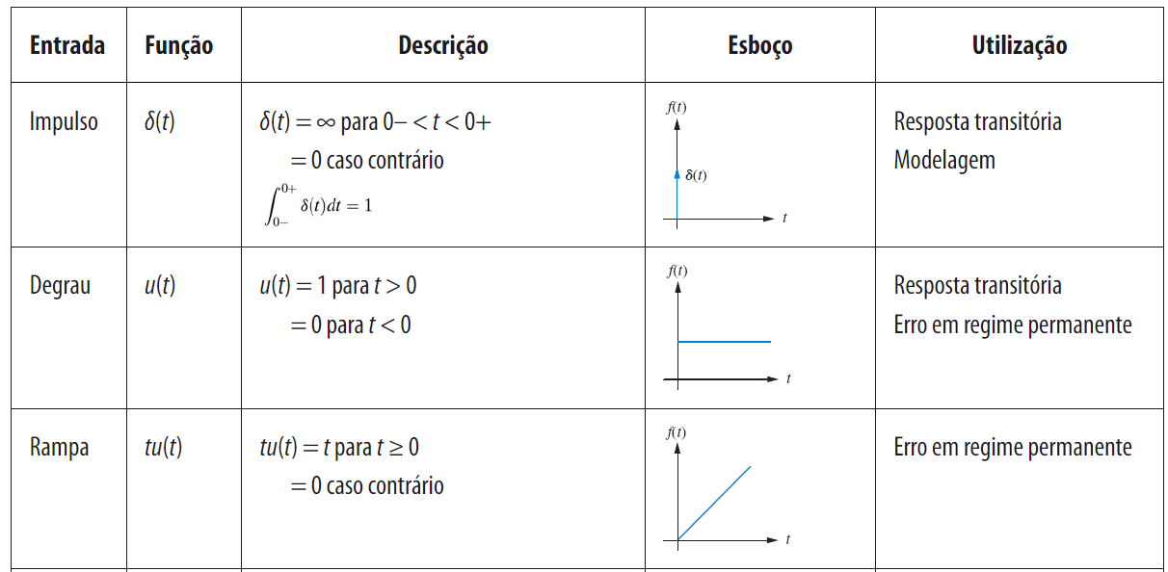
Passo 6: Analisar e Projetar

Slide 13
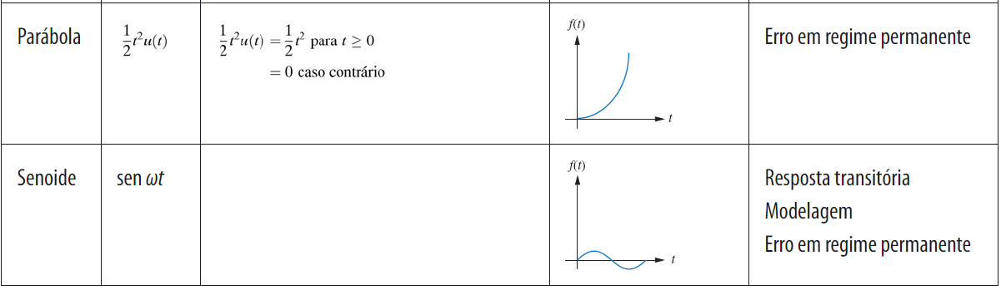
Passo 6: Analisar e Projetar

